Slide 1
10.10.2013
RADIOAMATÖÖRITUTKINNON
K-MODUULIN
LUENTOKALVOT
Lahden Radioamatöörikerho ry:n, OH3AC; kurseille
Alkuperäismateriaali ja copyright
Hannu Kärkkäinen, OH3NOB
http://www.oh3abn.net/

Slide 2
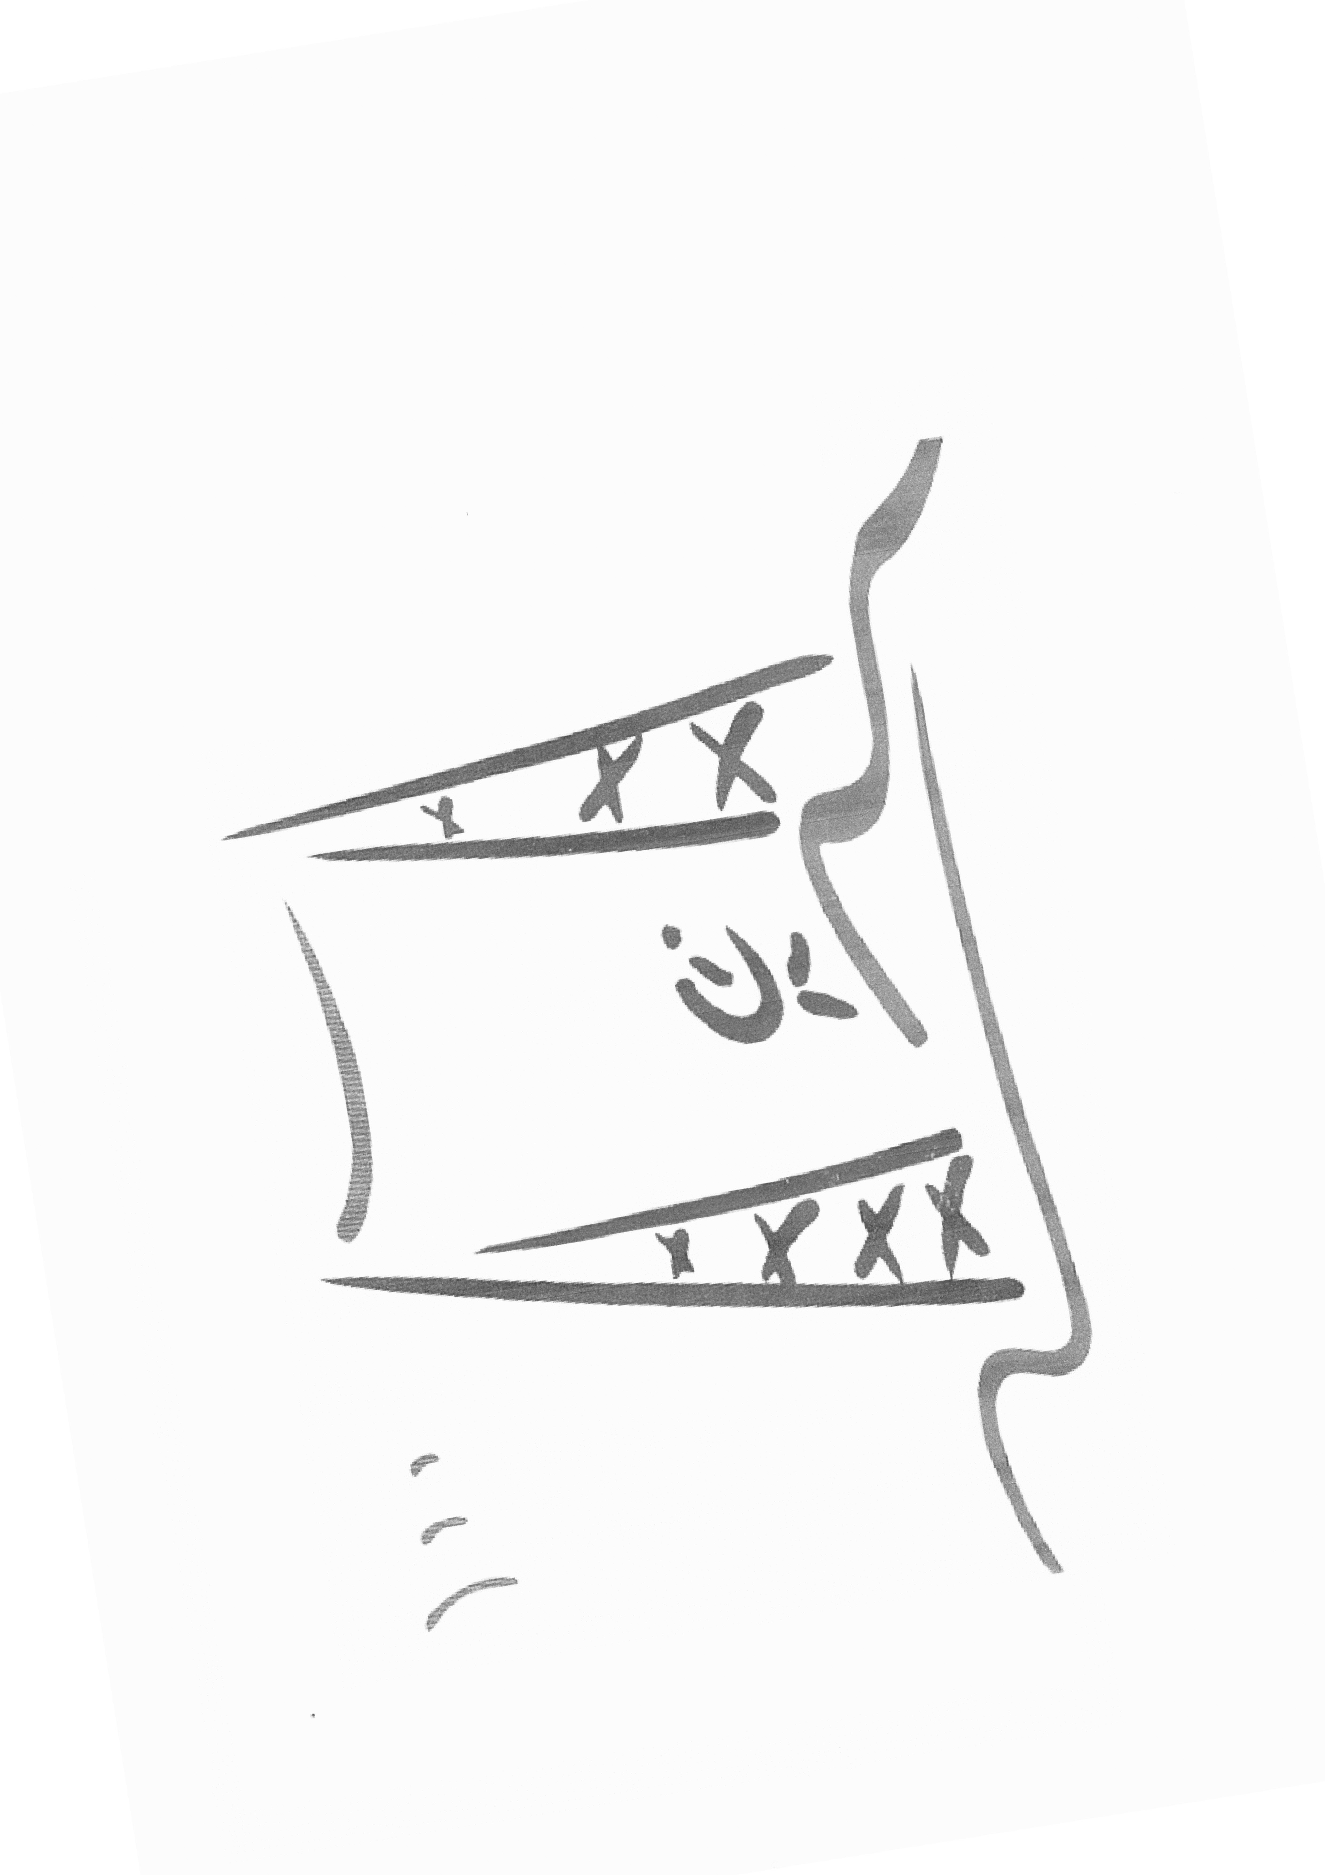
Hätäliikenne
OH3AC
Hätäliikenne radioaalloilla on nykyisenä kännykkäaikana erittäin harvinaista, mutta myös GSM -verkot voivat tukkeutua, maan-järistykset rikkoa lankaverkkoja ja hätä voi sattua merellä. Jotta hätäliikenne radioaalloilla sujuisi mahdollisimman hyvin, on liikenteen pelisääntöjen osaaminen erittäin tärkeää.
Hätäliikenteen osaamista tarvitaan myös kaikessa muussa radioliikenteessä ja sen osaaminen on osa yleistietoutta!
Hätäliikenteen saa aloittaa mikäli kulkuneuvoa ja siinä olevia ihmisiä uhkaa välitön ja vakava vaara ja kun tämän vuoksi tarvitaan pikaista apua.
Hätäliikenteessä ei kysellä tutkintoja tai oikeuksia: kuka tahansa saa käyttää mitä tahansa taajuuksia millä tahansa tehoilla eli herättää huomiota miten tahansa jos sitä tarvitaan ihmishenkien pelastamiseksi.

Slide 3
Hätäliikenne
OH3AC
Hätäliikenne aloitetaan hätäkutsulla:
Puheella:
”HÄTÄKUTSU HÄTÄKUTSU HÄTÄKUTSU tässä TUNNUS”
tai
”MAYDAY MAYDAY MAYDAY tässä TUNNUS”
”Mayday” -sanojen jälkeen annetaan siis aina joku yksilöivä tunnus, jolle muut asemat voivat vastata.
Sähkötyksellä hätäkutsu annetaan kirjaimet ”SOS” yhteen annettuna (…---…)
Hätäkutsu annetaan rauhallisesti, jotta kaikki selvästi tunnistavat kyseessä olevan hätäkutsun.

Slide 4
Hätäliikenne
OH3AC
Yleensä hätäkutsuun vastaa lähin, voimakkain asema, mutta mikäli et kuule kenenkään vastaavan, Sinä olet velvollinen vastaamaan. Kun joku vastaa hätäkutsuun, apua haluava asema kertoo hädän laadun eli antaa hätäsanoman.
Kaikki ylimääräinen radioliikenne hätätaajuudella on välittömästi lopetettava ja jäätävä kuuntelemaan annettavaa hätäsanomaa. Kuuntelua on jatkettava kunnes avun perillesaanti on varmistunut.
Jos joku häiritsee hätäliikennettä, apua haluava asema ilmoittaa SEELONCE MAYDAY (”silence mayday”), muut asemat voivat häätää häiritsijää komennolla SEELONCE DISTRESS. (”Distress” =”Hätätila”)
Hätäkutsun antanut asema voi antaa hätäliikenteen hoitamisen toisenkin aseman hoidettavaksi.

Slide 5
Hätäliikenne
OH3AC
Hätäliikenne jatkuu, kunnes sen loppumisesta erikseen ilmoitetaan sanoilla SEELONCE FEENEE. (”Silence finii”) Ilmoituksen voi antaa ainoastaan apua halunnut asema tai hätäliikennettä johtanut asema.
Jos joku ulkopuolinen voi antaa apuaan kesken hätäliikenteen, hän voi tulla hätäliikenteeseen mukaan.
Hätäviestejä voi tietysti välittää kolmannelle osapuolelle, poliisille, hätäkeskukseen jne.
Avun saamiseksi aiheutuneista puhelin- yms. kuluista voi saada korvausta.
Aluksessa hätäliikenteestä päättää aluksen päällikkö!
Hätäliikennettä ei koskaan saa harjoitella radioaalloilla!

Slide 6
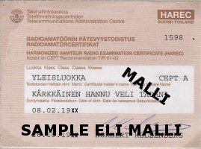
Pätevyystodistus
OH3AC
Kun läpäiset radioamatööritutkinnon, saat radioamatöörin pätevyystodistuksen. Todistuksen myöntää Viestintävirasto ja kaikki pätevyystodistukset ovat voimassa 'toistaiseksi'. Viestintävirasto voi peruuttaa pätevyystodistuksen, jolloin se palautetaan takaisin Viestintävirastoon. Kukaan muu EI voi peruuttaa lupaa.
K- ja T1 -modulin läpäisy antavat Sinulle ”Perusluokan” pätevyys-todistuksen. Jos K -modulin lisäksi läpäiset T2 -modulin, saat ”Yleisluokan” pätevyystodistuksen.

Slide 7
Pätevyystodistus
OH3AC
Luokkien ero on pääasiassa sallitussa tehossa: perusluokkalainen saa käyttää enintään 120 W tehoa, yleisluokkalainen jopa 1500 W tehoa.
Pätevyystodistus:
- OIKEUTTAA pitämään radioamatööriyhteyksiä joltain radioamatööriasemalta.
- EI OIKEUTA pitämään hallussa radiolähettimiä, vaan sitä varten tarvitaan radiolupa eli radioamatööriaseman tunnus Viestintä-virastolta. Tämä lupa myönnetään vain henkilölle, jolla on pätevyystodistus.

Slide 8
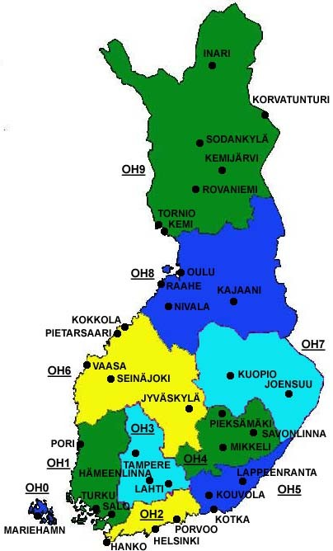
Radiolupa eli radioaseman tunnus
OH3AC
Henkilölle, jolla on pätevyystodistus, voidaan hakemuksesta myöntää radiolupa, joka oikeuttaa lähettimen hallussapitoon. Luvan myöntää Viestintävirasto ja siinä hakijalle annetaan radioamatööriaseman tunnus, jota on käytettävä pidettäessä asemalta yhteyksiä.
Tunnus on muotoa
OH 3 AC
missä
- OH on Suomen maatunnus eli ns. prefiksi
- 3 on piirinumero, joka viittaa vanhaan läänijakoon
- AC on henkilökohtainen tunnus eli ns. suffiksi.
Näin jokaisen radioaseman tunnus saadaan ainutlaatuiseksi koko maailmassa.

Slide 9
Yhteyden pitäminen ...
OH3AC
… MITÄ TUNNUSTA KÄYTÄN – OMAA, KAVERIN VAI KERHON?
Jokainen käyttää yhteyksissä sen radioaseman tunnusta, jolta yhteydet pidetään. Väärän tunnuksen käyttö on kaikissa olosuhteissa ehdottomasti kielletty. Kaverin asemalla käytetään kaverin tunnusta, omalla asemalla omaa tunnusta ja kerhoasemalta liikennöitäessä kerhoaseman tunnusta.
Jokaisella kerholla on aseman valvoja, joka on vastuussa aseman käytöstä. Radioluvasta peritään vuosittainen lupamaksu (n. 18 €) ja laskun maksamalla lupa uusiutuu automaattisesti.

Slide 10
Yhteyden pitäminen ...
OH3AC
… JOS OLEN TOISEN ASEMALLA, MILLÄ OIKEUKSILLA WORKIN?
Jokainen käyttää aina sen radioaseman tunnusta, jolta pitää yhteyksiä, MUTTA pätevyystodistus vaikuttaa oikeuksiin:
  - jos perusluokkalainen pitää yhteyksiä yleisluokkalaisen asemalta, hänen on käytettävä perusluokan rajoitettuja oikeuksia. Paitsi jos yleisluokkalainen valvoo liikennöintiä.
  - jos yleisluokkalainen tulee perusluokkalaisen asemalle, hänen on käytettävä perusluokkalaisen rajoituksia.

Slide 11

Yhteyden pitäminen ...
OH3AC
... PUHEELLA
Tyypillinen radioamatööriyhteys puheella voisi sujua vaikka näin:
- Yleiskutsu, yleiskutsu, yleiskutsu
tässä OH3AC, OH3AC kutsuu ja kuuntelee
"OH3AC tässä OH2TO OH2TO"
- OH2TO tässä OH3AC. Terve vaan ja kiitokset kutsusta. Saat raportiksi 59, viisi-yhdeksän. Nimi täällä on Pekka, Pekka ja asemapaikka on Lahti, Lahti. Otahan sinne. OH2TO tässä OH3AC.
Vasta-asemaa siis aluksi kiitetään vastauksesta, annetaan raportti, oma nimi ja asemapaikka.

Slide 12
Yhteyden pitäminen ...
OH3AC
… SÄHKÖTYKSELLÄ JA TIETOKONEELLA
Sähkötyksen osaamista ei enää radioamatööritutkinnoissa vaadita, mutta monet sähkötyslyhenteet ovat edelleen käytössä esim. tietokoneyhteyksissä: (RTTY, PSK31 ...)
  CQ CQ CQ DE OH3AC OH3AC OH3AC AR eli
  yleiskutsu (CQ) tässä (DE) OH3AC lähetyksen loppu (AR)
  OH3AC DE OH2TO OH2TO KN eli
  oh3ac tässä (DE) oh2to kuuntelen vain sinua (KN)
Yhteyden lopussa annetaan:
SK OH3AC DE OH2TO (SK = yhteyden loppu, annetaan ennen kutsuja)
tai
OH3AC DE OH2TO CL (CL = suljen asemani, annetaan kutsujen jälkeen!)

Slide 13
Yhteyden pitäminen...
OH3AC
… PAKETTIRADIOLLA
1990 -luvulla amatööreillä oli jo käytössä nykyisiä Internetin uutisryhmiä ja sähköpostia vastaava järjestelmä, jota kutsuttiin pakettiradioksi. Nykyään Internet on pääasiassa syrjäyttänyt tämän vanhentuneen järjestelmän, mutta K-moduulin kokeessa pakettiradiosta on vielä kysymyksiä:
- pakettiradiolle kerrotaan oma kutsu käskyllä MYCALL KUTSU + ENTER
- pakettiradiolla pystyy ottamaan yhteyden suoraan toiseen asemaan, jolloin pystyy 'irkkailemaan':
C OH3AC + ENTER (Connect to OH3AC)
- yhteyksiä pystyy ottamaan myös muiden asemien kautta:
C OH2TO V OH3AC + ENTER (Connect to OH3AC Via OH2TO)

Slide 14
Yhteyden pitäminen
OH3AC
Raportti annetaan yleensä kerran, yhteyden alussa, jotta vasta-asema tietää kuinka hyvin hän kuuluu. Raportti annetaan ns. RST -raporttina, missä
R = luettavuus (readability), asteikolla 1 – 5
S = voimakkuus (strength), asteikolla 1 - 9
T = äänenlaatu (tone), asteikolla 1-9 Ei käytetä puheella
Karkeasti ilmaisten
      raportti 59 = kuulut erittäin hyvin,
      raportti 57 = kuulut hyvin, hieman suhinaa,
      raportti 45 = kuuluu huonosti,
      raportti 34 = kuulen sanan sieltä, toisen täältä.
Raportti kannattaa antaa totuudenmukaisena, joskin radiokilpailuissa annetaan lähes poikkeuksetta raportiksi 59.
RST -raporttia voi täydentää kirjaimin, esim. revontulien aikaan puhe muuttuu 'suhinaksi', jolloin raportin loppuun lisätään kirjain A (Aurora) ja/tai raportin T-(äänenlaatu) korvataan A-kirjaimella. (59A)

Slide 15
Lisämerkit
OH3AC
Liikkuvan radioaseman tunnuksen perään lisätään merkki /M, (mobile), esim.
OH3AC/M
Kannettava radioasema saa liittää tunnuksen perään merkin /P (portable), esim.
OH3AC/P
Ilmalaivassa tunnuksen perään liitetään merkit /AM (Aeronautic Mobile), esim.
OH3AC/AM
Suomalaisessa aluksessa kansainvälisillä vesillä tunnuksen perään liitetään merkit /MM (Maritime Mobile), esim.
OH3AC/MM
Radioamatöörimääräykset eivät enää edellytä näiden lisämerkkien käyttöä, mutta niiden käyttö on suositus ja hyvä tapa!

Slide 16
Yhteyden pitäminen
OH3AC
… UTC-AIKA JA LOKIKIRJA
Pidetyt radioamatööriyhteydet yleensä kirjataan johonkin vihkoon tai tietokoneelle (lokikirja). Login pitäminen ei enää ole pakollista, mutta suositeltavaa, koska vain niin voit vaihtaa QSL-kortteja, hakea ”awardeja” (työskentelytodisteita) jne.
Yhteyksien kirjaamisessa käytetään kansainvälistä aikaa UTC (Universal Time Coordinate). (Muita nimityksi ovat mm GMT-aika, Z-aika”)
UTC -aika on kesäisin kolme tuntia jäljessä Suomen aikaa, talvisin kaksi tuntia. Heti keskiyön jälkeen jopa päiväys voi olla eri Suomen ja UTC -ajan välillä.

Slide 17
Yhteyden pitäminen
OH3AC
Radioamatööriyhteydet ovat julkisia, niitä voi kuunnella kuka tahansa eikä lähetyksiä saa salata. Niinpä näissä kahdenkeskisissä yhteyksissä ei puhuta politiikkaa eikä uskontoa, vaan juttelu keskittyy teknisiin, harrastetta lähellä oleviin, molempia kiinnostaviin asioihin. Myöskään kaupankäynti ei ole suositeltavaa.
Yleisradiotyyppiset lähetykset ovat siis kiellettyjä. (Poikkeuksena amatööriTV:n, ATVn televisiolähettimen virittäminen testikuvalla.) Radioamatööriyhteyksistä ei saa periä korvauksia, eikä radioamatööritaajuuksilla saa välittää kaupallisia viestejä.
Radioamatöörit pitävät siis yhteyksiä keskenään, MUUHUN radioliikenteeseen saa olla yhteydessä vain pelastusharjoituksissa tai hätätilanteissa. Amatööriyhteyttä ei myöskään saa pitää sellaisiin maihin, joissa tällainen harrastustoiminta on kielletty.

Slide 18
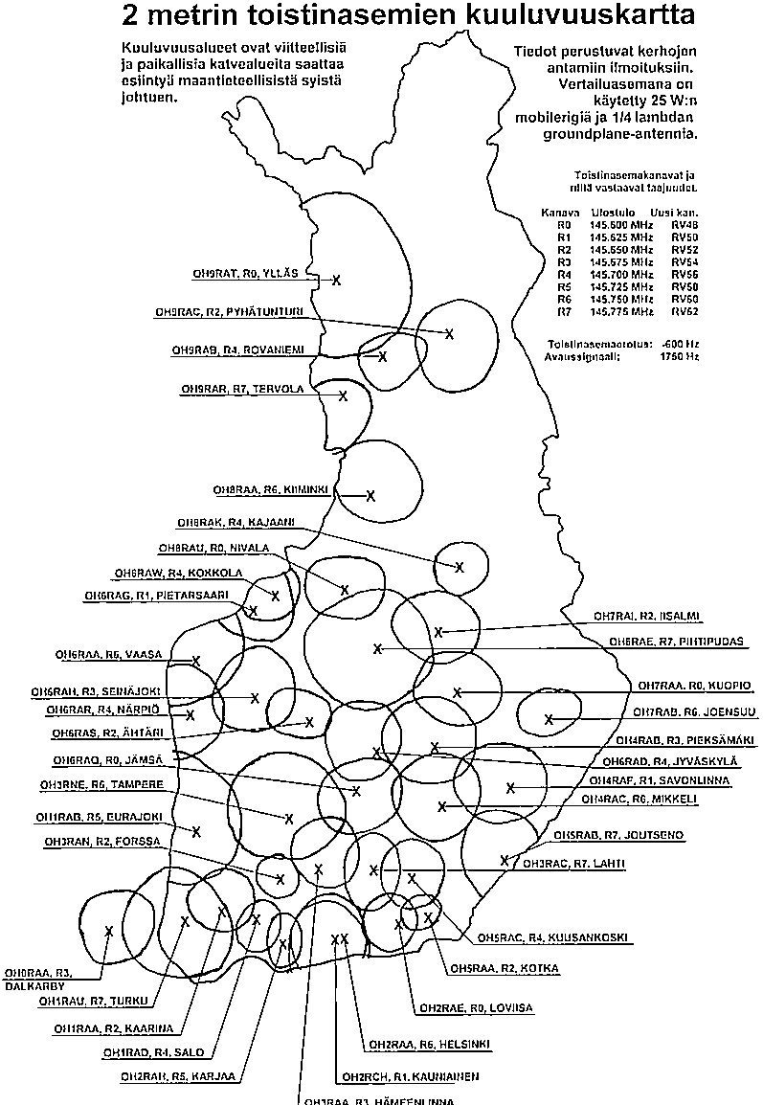
Yhteyden pitäminen
OH3AC
Radioamatööriyhteyksiä voi pitää myös ns. toistinasemien kautta.
Suurimpiin kaupunkeihin on rakennettu toistimia, jotka vastaanottavat lähetyksiä yhdellä taajuudella ja lähettävät ne vahvistettuna toisella taajuudella. Tätä kutsutaan duplex -työskentelyksi ja esim. 145 MHz taajuus onkin jaettu simplexkanaviin (suorat yhteydet) ja duplexkanaviin (toistinasemayhteydet).
Toistinasemat ovat periaatteessa tarkoitettu liikkuville ja kannettaville radioasemille, mutta niitä saavat toki käyttää kaikki muutkin asemat.

Slide 19
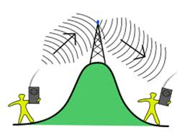
Toistinaseman toiminta

Slide 20
Yhteydet ulkomailla
OH3AC
Jotta myös ulkomailla liikuttaessa radioamatöörit voisivat liiken-nöidä keskenään, monet maat ovat liittyneet ns. CEPT-sopimuk-seen. Sopimuksen mukaan kotimaassaan radioamatööriluvan omaava henkilö saa pitää myös vieraassa maassa yhteyksiä tilapäisesti (maks. 3 kk) ilman erillistä lupaa. Lupa ei oikeuta pysyvän aseman perustamiseen ja on voimassa vain sen hyväksyneissä CEPT-maissa, jota Suomen lisäksi ilmoittaneet noudattavansa lähes kaikki Euroopan valtiot sekä joukko Euroopan ulkopuolisia maita.
Esim. Norja kuuluu CEPT -maihin ja norjalaisten amatöörien maatunnus on LA. Mikäli ajan Norjassa autolla, tunnukseni on LA/OH3AC/M
Vieraassa maassa on voimassa kyseisen maan radiolainsäädänto, jota on noudatettava.
Jos haluat työskennellä vakituisesti toisessa maassa, voit saada pysyvän luvan joko HAREC-järjestelmän kautta tai hakemalla kyseisestä maasta erikseen radioamatöörilupaa.

Slide 21
Radioaallot ovat usein häiriöisiä, eikä toisen asemaluvasta (kutsusta) saa heti selvää. Niinpä kutsut annetaan säännöllisesti aakkosnimillä: tässä OTTO -HEIKKI -KOLME -NIILO -OTTO -BERTTA.
Opettele seuraavat suomalaiset ja englantilaiset aakkosnimet:
Aakkonen
A
B
C
D
E
F
G
H
I
J
K
L
M
N
O
P
Q
R
S
T
U
V
W
X
Y
Z
Å
Ä
Ö
Suomalainen
Aarne
Bertta
Celsius
Daavid
Eemeli
Faarao
Gideon
Heikki
Iivari
Jussi
Kalle
Lauri
Matti
Niilo
Otto
Paavo
Kuu
Risto
Sakari
Tyyne
Urho
Vihtori
Wiski
Äksä
Yrjö
Tseta
Ruots. O
Äiti
Öljy
Kansainvälinen
Alfa
Bravo
Charlie
Delta
Echo
Foxtrot
Golf
Hotel
India
Juliett
Kilo
Lima
Mike
November
Oscar
Papa
Quebec
Romeo
Sierra
Tango
Uniform
Victor
Whiskey
X-ray
Yankee
Zulu
OH3AC
Aakkosnimet

Slide 22
Maatunnuksia
OH3AC
Maa Tunnus Maa Tunnus
Suomi OH, OF-OJ Tsekinmaa OK
Ahvenanmaa OH0 Tanska OZ
Viro ES Norja LA
Latvia YL Irlanti EI
Liettua LY Unkari HA-HG
Puola SP Espanja EA-EH
Saksa DA-DR Ranska F
Englanti G, M Italia I
Japani JA-JS Ruotsi SM Kanada VE (Yhdysvallat K, N, W)
Maatunnus voi alkaa myös numerolla., esim. 4X (Israel)

Slide 23
Maanosatunnuksia
OH3AC
Maanosa
Tunnus
Aasia
AS
Pohjois-Amerikka
NA
Afrikka
AF
Etelä-Amerikka
SA
Eurooppa
EU
Oseania
O tai OC

Slide 24
Q-lyhenteet
OH3AC
Myös tietokoneyhteyksissä käytetään paljon sähkötyskielestä peräisin olevia lyhenteitä. Näissä ns. Q-lyhenteissä kysymysmerkki muuttaa toteamuksen kysymykseksi. Lyhenteitä voidaan täydentää esim. sanoilla YES and NO tai numeroin.
  QRL? Työskentelettekö? Onko taajuus vapaa?
  QRL Työskentelen (tai ”QRL YES”
  QRM Lähetystä häiritään, myös puheessa
  QRS Lähettäkää hitaammin (”QRS 40” = Lähettäkää nopeudella 40 merkkiä/min)
  QRT Lopettakaa lähettäminen
  QRX Odottakaa (”QRX 5” = ”Odota 5 minuuttia”)
  QRZ? Kuka kutsuu? (käytetään myös puheella)
  QSO Radioamatööriyhteys, myös puheessa ”kuso”
  QSL Yhteyskortti tai ”Selvä juttu” (käytetään myös puheella)
  QSY Siirryn toiselle taajuudelle (myös puheella) ”QSY up 10)
  QTH Asemapaikka (myös puheella) ”kuu-tee-hoo”

Slide 25
Sanojen lyhenteet
OH3AC
Q-lyhenteiden lisäksi varsinkin sähkötyksessä käytetään seuraavia lyhenteitä:
ABT noin, suunnilleen NW nyt
AGN uudelleen OM ”old man”, käytetään
ANT antenni myös OT, OOT, OL
C kyllä ”si” PSE ole hyvä
CQ yleiskutsu, ”seek you” PWR teho
CUL näkemiin R selvä, ”OK”, kuitattu
CW sähkötys SRI anteeksi
DE täällä TNX kiitos (myös TKS)
DN alaspäin TX lähetin (RX = vastaanotin)
DX kaukoyhteys, ”Distant X” 73 parhaat terveiset (puheella
ES ja ”seiskakolmoset”)
HI naurua ”hai hai” (88 'rakkautta ja suukkoja', mies- naisamatöörit toisilleen)

Slide 26
Turvallisuus
OH3AC
Radioamatöörit saavat itse rakentaa ja käyttää lähettimiään ilman tarkastusta.
Tietysti radioamatööriaseman rakentamisessa ja sijoittamisessa on silti noudatettava normaaleja sähköturvallisuusmääräyksiä.
- asemaa ei saa sijoittaa kosteisiin eikä palo- tai räjähdysvaarallisiin tiloihin
- radion suurjännitteiset osat eivät saa olla kosketeltavissa
- antennina SAA käyttää piikkilankaa, sänkyä yms., mutta antenni on sijoitettava niin, ettei se edes pudotessaan aiheuta vaaraa kenellekään. Antennia ei siis saa vetää teiden ylitse, antennilangan on kestettävä vetoa ja se on nostettava yli kosketuskorkeuden
- antenniin ei saa johtaa suuria jännitteitä, eikä pientäkään vaihtojännitettä.

Slide 27
Turvallisuus
OH3AC
- antenniin SAA johtaa pieniä tasajännitteitä.
- radioaaltoja kutsutaan myös suurtaajuudeksi tai suurtaajuusjännitteeksi: antenniin SAA johtaa suurtaajuusjännitettä, muutenhan emme saa radioyhteyksiä!
- suurtaajuutta (radiotaajuutta) EI SAA päästää sähköverkkoon.
- VERKKOJÄNNITE = PISTORASIAJÄNNITE = 230 VOLTTIA ON HENGENVAARALLINEN JÄNNITE!
- radioamatöörit saavat itse rakentaa ja käyttää lähettimiään ilman tarkastusta.

Slide 28
Tarkastus
OH3AC
Viestintäviraston valtuuttama tarkastaja voi tulla tarkastamaan asemasi ilmoittamanaan aikana ja sen on sovittava Sinulle. Tällöin hänelle on esitettävä pätevyystodistus ja asemalupa, muita papereita ei välttämättä tarvita. Lähettimien, antennien tai muiden laitteiden kytkentäkaavioita ei tarvitse esittää.
Tarkastaja voi antaa Sinulle huomautuksia, ei sakkoja.
Huomautukset tietysti velvoittavat Sinua korjaamaan havaitut puutteet.

Slide 29
Taajuudet
OH3AC
Nykyään radioamatööriluokkia on kaksi: perusluokka ja yleisluokka. Aikaisemmin olivat vielä tietoliikenne- ja teknillinen luokka, jotka saivat liikennöidä korkeimmilla taajuuksilla.
Valitettavasti K - moduulin kokeessa puhutaan vieläkin em. luokista. Luokkien oikeudet on (karkeasti) esitetty alla olevassa taulukossa:
Yleisluokassa kaikki radioamatöörialueet ovat sallittuja, HF -taajuuksilla tehoraja on 1000W ja korkeammilla taajuuksilla 150W.
Koska monet taajuusalueet ovat laajoja, IARU (International Amateur Radio Union) on antanut suosituksia taajuuksien käytöstä. Näin eri tavoilla yhteyksiä pitävät löytävät toisensa eivätkä häiritse toisiaan. Karkeasti ottaen sähkötysalueet on taajuusalueen alkupäässä, puhealueet loppupäässä.
K -moduulin kokeessa kysytään hyvinkin tarkasti IARUn suosituksia. Kun olet läpäissyt kokeen, Viestintävirasto lähettää Sinulle tarkan vihkosen radioamatöörimääräyksistä (pdf) ja sallitusta taajuusrajoista.
Harjoittelusivut taajuusalueista. Taajuuksien oppiminen on alussa vaikeaa, mutta Kouluttajille - valikossa on muutamia vinkkejä kokeeseen.

Slide 30
Taajuudet
OH3AC
1810 - 1850 kHz (160 m)
Perusluokka 120 W Yleisluokka 1500 W
3500 - 3800 kHz (80 m)
Perusluokka 120 W Yleisluokka 1500 W
7000 - 7200 kHz (40 m)
Perusluokka 120 W Yleisluokka 1500 W
10100 - 10150 kHz (30 m)
Perusluokka 120 W Yleisluokka 1500 W
14000 - 14350 kHz (20 m)
Perusluokka 120 W Yleisluokka 1500 W
18068 - 18168 kHz (17 m)
Perusluokka 120 W Yleisluokka 1500 W
21000 - 21450 kHz (15 m)
Perusluokka 120 W Yleisluokka 1500 W
24890 - 24990 kHz (12 m)
Perusluokka 120 W Yleisluokka 1500 W
28000 - 29700 kHz (10 m)
Perusluokka 120 W Yleisluokka 1500 W

Slide 31
Taajuudet
OH3AC
50 - 52 MHz ( 6 m)
Yleisluokka 150 W
Perusluokka 30 W
144 - 146 MHz ( 2 m)
Yleisluokka 150 W
Perusluokka 30 W
432 - 435 MHz ( 70 cm)
Yleisluokka 150 W
Perusluokka 30 W

Slide 32
Häiriöt
OH3AC
Radiolähettimen käyttö häiriötarkoituksessa on tietysti aina ja ehdottomasti kielletty. Kuitenkin radiolähetin lähettää myös lähetystaajuuden monikertoja eli harmonisia taajuuksia, jotka voivat häiritä esim. televisiota. Tällöin kuva voi muuttua pelkiksi aalloiksi. Kyseessä ei välttämättä ole radioamatöörilähettimen vika, koska myös vastaanottimessa voi olla vikoja.
Kaikissa tapauksissa radioamatöörin velvollisuus on neuvotella ja avustaa häirittyä. Oikeuteen saakka ei tarvitse mennä vaan hankalissa häiriötapauksissa voi pyytää apua Viestintävirastolta, joka voi antaa erityismääräyksiä häiriöiden poistamiseksi.
Olet velvollinen keskeyttämään lähetyksen, mikäli se häiritsee turvallisuusliikennettä ja aina on parasta lopettaa lähetys, häiritsi se ketä tahansa. Radiolähettien harhalähetteille on määrätty sekä absoluuttiset että suhteettiset rajat.

Slide 33
Häiriöt
OH3AC
Tekniset määräykset
- harhalähetteet on pidettävä mahdollisimman pieninä
- alle 30 MHz:n taajuuksilla harhalähetteitä pitää vaimentaa vähintään 40 dB lähtötehoon verrattuna, harhalähetteiden maksimiteho saa olla 10 mW. Mikäli harhalähetteet vielä aiheuttavat häiriöitä, tulee niitä vaimentaa lisää 20 dB.
- tarpeettoman suuren tehon käyttöä on vältettävä
- perusluokassa maksimilähetysteho on maksimissaan 120W, yleis- luokan amatöörit voivat käyttää erikoisluvilla hyvinkin suuria tehoja
- lähettimen taajuuden on pysyttävä mahdollisimman vakaana
- kaistanleveys (lähetteen leveys) ei saa olla tarpeettoman suuri

Slide 34
Aluksissa ja ulkomailla
OH3AC
Ulkomailla ja aluksissa
- radioamatööriasemaa saa käyttää suomalaisessa ilma-aluksessa vain Suomen ilma-tilassa, jos siihen on Ilmailuhallituksen ja aluksen päällikön suostumus
päällikön, ilmailuviranomaisen, omistajan tai Viestintäviraston määräyksestä lähettäminen on lopetettava heti
mikäli merialus liikkuu usean eri maan aluevesillä, lähetyslupa pitää olla kaikilta eri mailta

